Slide 1
과목_학년학기_단원 | suh_h_0402_01
차시명 | 06 분수의 뺄셈을 해 볼까요(3)
파일명 | suh_h_0402_01_0006
검토 | 담당
수학팀 | 오승태
문서 HISTORY
번호 | 버전 | 문서 작성일 | 내용 비고 | 작성자 (내선번호) | 검토자
1 | V 1.0 | 2022.05.23 | 문서 발생 | 오승태
2 | V 1.0 | 2022.05.23 | 1차 검토 |  | 김예림
3 | V 2.0 | 2022.05.23 | 1차 수정 | 오승태
4 | V 3.0 | 2022.05.24 | 2차 수정 |  | 김예림
5
6
7
8
9
10
11

Slide 2
학습 단계 | 자료명 |  | 프레임 수 | 교과서 정보 | 파일명 | 자료 형태
도입 | 애니 | [도입 애니메이션] 팬케이크 만들기 | 1 | 수학 18쪽, 수학 익힘 18~19쪽 | suh_h_0402_01_0006_101_1.html | Html5(애니)
도입 | 생각 열기 | [생각 열기] 남는 우유의 양 생각해 보기 | 1 | 수학 18쪽, 수학 익힘 18~19쪽 | suh_h_0402_01_0006_102_1.html | Html5
도입 | 학습 목표 | 이번 시간에 배울 내용 | 1 |  | suh_h_0402_01_0006_103_1.html | Html5
전개 | 활동 1 | [활동 1] 남는 우유의 양을 그림으로 알아보기 | 1 | 수학 18쪽, 수학 익힘 18~19쪽 | suh_h_0402_01_0006_201_1.html | Html5
전개 | 활동 2 | [활동 2] 3-1과 1/3을 여러 가지 방법으로 계산하기 | 1 | 수학 19쪽, 수학 익힘 18~19쪽 | suh_h_0402_01_0006_202_1.html | Html5
전개 | 혼자서도 척척 | [혼자서도 척척] 문제 1 | 1 | 수학 19쪽, 수학 익힘 18~19쪽 | suh_h_0402_01_0006_203_1.html | Html5
정리 | 핵심 정리 | 핵심 정리 | 1 |  | suh_h_0402_01_0006_301_1.html | Html5
정리 | 차시 예고 | 다음 시간에 배울 내용 | 1 |  | suh_h_0402_01_0006_302_1.html | Html5
평가 | 확인 문제 | 확인 문제 | 1 |  | suh_h_0402_01_0006_401_1.html | Html5
총 프레임 수 |  |  | 9

Slide 3
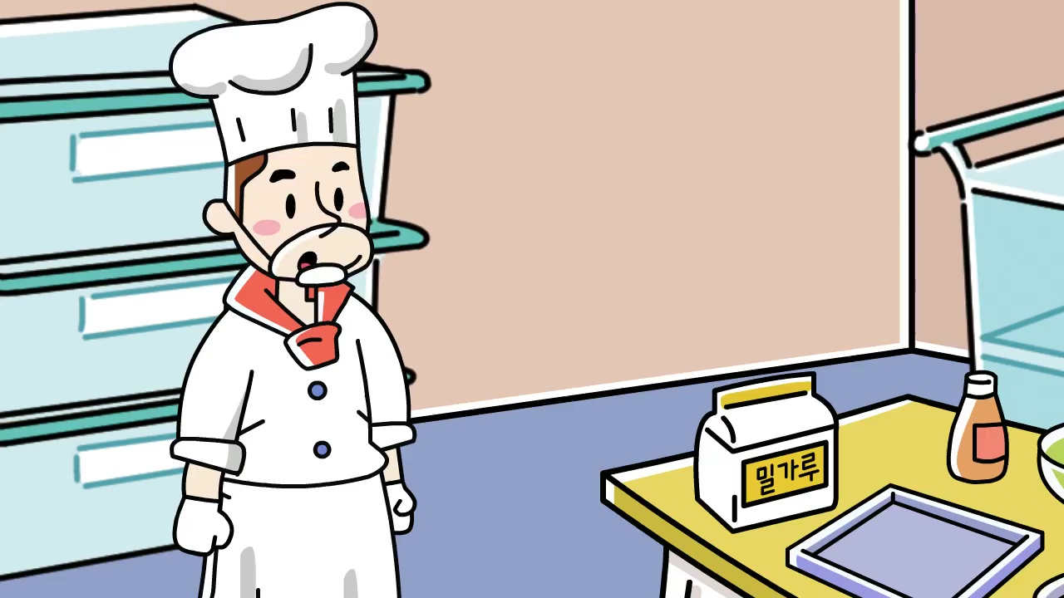

suh_h_0402_01_0006_101_1
Θ Description & Function
[애니 DVD 개발물]
초등 수학\3_002_2015개정\수학 4-2 지도서\app\resource\contents\lesson01\ops\1\media\mp4
[애니 게이트 참고 화면]
팬케이크 만들기
애니 파일명 | 1_5_1_ani.mp4

Slide 4
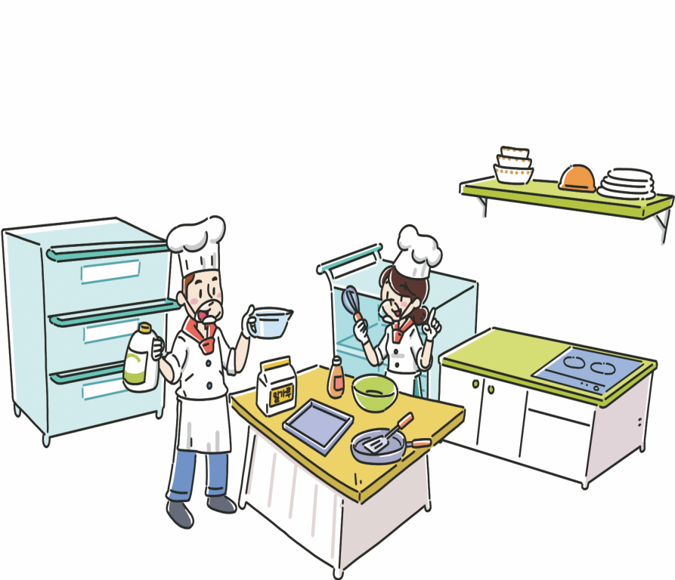



suh_h_0402_01_0006_102_1
Θ Description & Function
다음 그림의 상황에 대하여 이야기해 봅시다.
1. 탭 이벤트
2. 말풍선 소스 사용.
이미지 및 말풍선 위 마우스 오버 시 회색 테두리 효과 있음
3. 확대 버튼 및 풀 팝업창(다음 슬라이드)
4. 답 칸 클릭하면 답 나타남. 정답 확인 버튼은 정답 가리기로 토글 됨.
#1
물음 1
물음 2
물음 3
물음 4
물음 5
#2
5
8
그림은 어떤 상황인가요?
우유 2 L 중에서 L는
팬케이크 반죽에
넣을 거야!
팬케이크를 만들고 있습니다.
#3
#4
삽화 파일명 | LH 서버 > 원본 삽화 폴더 > 1단원 > (도입)4-2-1(6차시).PSD

Slide 5

suh_h_0402_01_0006_102_1
Θ Description & Function
#1
5
8
< 확대 버튼 클릭 시 나타나는 화면>
1. 말풍선 소스 사용.
우유 2 L 중에서 L는
팬케이크 반죽에
넣을 거야!

Slide 6
suh_h_0402_01_0006_102_1
Θ Description & Function
다음 그림의 상황에 대하여 이야기해 봅시다.
1. 답 칸 클릭하면 답 나타남. 정답 확인 버튼은 정답 가리기로 토글 됨.
물음 1
물음 2
물음 3
물음 4
물음 5
5
8
처음에 있던 우유의 양은 몇 L인가요?
우유 2 L 중에서 L는
팬케이크 반죽에
넣을 거야!
2 L입니다.
#1

Slide 7
suh_h_0402_01_0006_102_1
Θ Description & Function
다음 그림의 상황에 대하여 이야기해 봅시다.
1. 답 칸 클릭하면 답 나타남. 정답 확인 버튼은 정답 가리기로 토글 됨.
물음 1
물음 2
물음 3
물음 4
물음 5
5
8
팬케이크 반죽에 넣을 우유의 양은 몇 L인가요?
우유 2 L 중에서 L는
팬케이크 반죽에
넣을 거야!
5
8
L입니다.
#4

Slide 8
suh_h_0402_01_0006_102_1
Θ Description & Function
다음 그림의 상황에 대하여 이야기해 봅시다.
1. 답 칸 클릭하면 답 나타남. 정답 확인 버튼은 정답 가리기로 토글 됨.
물음 1
물음 2
물음 3
물음 4
물음 5
5
8
남는 우유의 양은 어떻게 구할 수 있을까요?
우유 2 L 중에서 L는
팬케이크 반죽에
넣을 거야!
처음 있던 우유의 양에서 팬케이크 반죽에 넣을 우유의 양을 빼면 구할 수 있습니다.
#4

Slide 9
suh_h_0402_01_0006_102_1
Θ Description & Function
다음 그림의 상황에 대하여 이야기해 봅시다.
1. 확대 버튼 및 풀 팝업창(다음 슬라이드)
2. 답 칸 클릭하면 답 나타남. 정답 확인 버튼은 정답 가리기로 토글 됨.
물음 1
물음 2
물음 3
물음 4
물음 5
남는 우유의 양은 몇 L인지 어림해 보세요.
남는 우유의 양은
몇 L인지 어림해 볼까?
1 L보다 많을 것 같습니다.
#1
#2

Slide 10
suh_h_0402_01_0006_102_1
Θ Description & Function
5
8
< 확대 버튼 클릭 시 나타나는 화면>
우유 2 L 중에서 L는
팬케이크 반죽에
넣을 거야!
남는 우유의 양은
몇 L인지 어림해 볼까?

Slide 11
suh_h_0402_01_0006_103_1
Θ Description & Function
#1
[이번 시간에 배울 내용]
1
이번 시간에는 무엇을 배울까요?
(자연수)－(분수)의 계산 원리와 형식을 이해하고 계산할 수 있습니다.

Slide 12

suh_h_0402_01_0006_201_1
Θ Description & Function
남는 우유의 양은 몇 L인지 알아봅시다.
탭 이벤트
그림 보기 풀 팝업창(10번 슬라이드)
3. 답 칸 클릭하면 답 나타남. 정답 확인 버튼은 정답 가리기로 토글 됨.
#1
물음 1
물음 2
물음 3
#2
구하려는 것을 식으로 나타내 보세요.
5
8
2－
#3

Slide 13


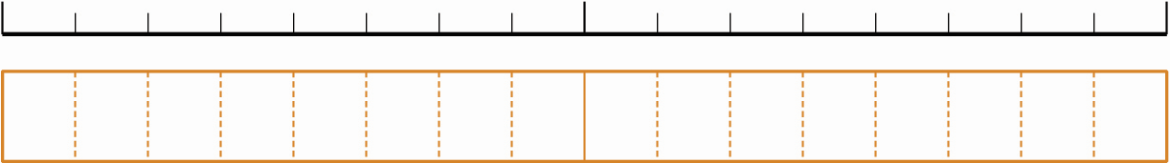
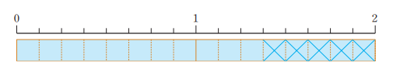
suh_h_0402_01_0006_201_1
Θ Description & Function
남는 우유의 양은 몇 L인지 알아봅시다.
탭 전체 소발문, 블릿 위치 고정
2. 지시문 추가
3. 드래그 기능 및 이미지 색칠 기능은 전자저작물과 기능 동일함
<전자저작물 기능 참고>
초등 수학\3_002_2015개정\수학 4-2 지도서\app\resource\contents\lesson01\ops\1\1_5_03.html
4. 물음 2, 물음 3 그림위치 고정
5. 답 칸 클릭하면 답 나타남. 정답 확인 버튼은 정답 가리기로 토글 됨.
6. 정답 확인 버튼 클릭시 나타나는 정답 이미지 에서 X표는 약물로 바꿔주세요.
<정답 이미지>
물음 1
물음 2
물음 3
#1
5
8
2만큼 색칠하고, 색칠한 부분에 만큼 표 하여 알아보세요.
#2
X표를 드래그하여 옮기세요.
#3
0
1
2
#4
#5
#6
삽화 파일명 | 49.JPG / 이미지에 텍스트 새로 쓰기 초등 수학\3_002_2015개정\수학 4-2 지도서\app\resource\data\01\교수 학습 자료\도형 그림 자료

Slide 14
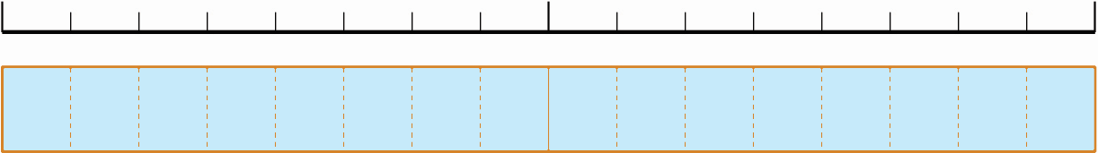



suh_h_0402_01_0006_201_1
Θ Description & Function
남는 우유의 양은 몇 L인지 알아봅시다.
1. 이너 버튼(2페이지)
2. 답 칸 클릭하면 답 나타남. 정답 확인 버튼은 정답 가리기로 토글 됨.
물음 1
물음 2
물음 3
남는 우유의 양은 몇 L인지 말하고, 어림한 결과와 비교해 보세요.
0
1
2
3
8
1 L
#2
#1

Slide 15

suh_h_0402_01_0006_201_1
Θ Description & Function
남는 우유의 양은 몇 L인지 알아봅시다.
1. 답 칸 클릭하면 답 나타남. 정답 확인 버튼은 정답 가리기로 토글 됨.
물음 1
물음 2
물음 3
남는 우유의 양은 몇 L인지 말하고, 어림한 결과와 비교해 보세요.
0
1
2
1 L보다 많다고 어림했는데 실제 1 L보다 많게 나왔습니다.
#1

Slide 16
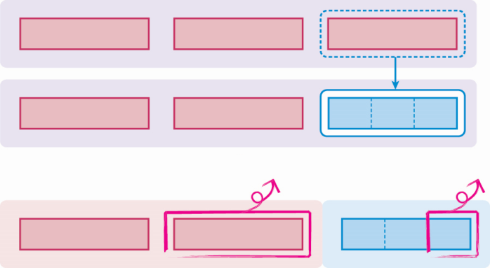

suh_h_0402_01_0006_202_1
Θ Description & Function
1
3
3－1 를 여러 가지 방법으로 계산해 봅시다.
1. 탭 이벤트
2. 색상 박스
3. 방법 1, 방법2 위치 고정(내용만 바뀜)
4. 색상 박스 사용한 답 칸
5. 답 칸 클릭하면 답 나타남. 정답 확인 버튼은 정답 가리기로 토글 됨.
#1
방법 1
방법 2
물음 1
#2
방법 1
3
#3
3
3
2
3
3
1
3
2 －1
#4
2
3
3
1
3
3
2－1＝
1
－ ＝
2
2
1
3
3
3
1
3
3
3
3－1 ＝2 －1 ＝ ＋ ＝
1
1
#5
삽화 파일명 | 20.JPG / 이미지에 텍스트 새로 쓰기 초등 수학\3_002_2015개정\수학 4-2 지도서\app\resource\data\01\교수 학습 자료\도형 그림 자료

Slide 17

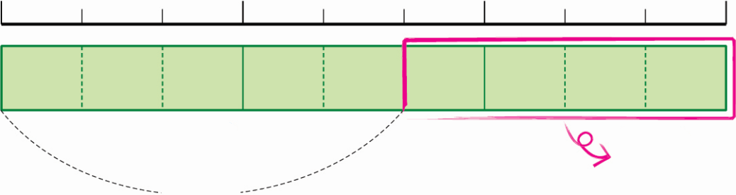
suh_h_0402_01_0006_202_1
Θ Description & Function
1
3
3－1 를 여러 가지 방법으로 계산해 봅시다.
1. 답 칸 클릭하면 답 나타남. 정답 확인 버튼은 정답 가리기로 토글 됨.
방법 1
방법 2
물음 1
방법 2
0
1
2
3
9
3
3＝
4
5
3
3
9
4
5
2
1
3
3
3
3
3
3－1 ＝ － ＝ ＝
1
#1
삽화 파일명 | 21.JPG / 1_5_04_06.svg / 이미지에 텍스트 새로 쓰기 초등 수학\3_002_2015개정\수학 4-2 지도서\app\resource\data\01\교수 학습 자료\도형 그림 자료

Slide 18

suh_h_0402_01_0006_202_1
Θ Description & Function
1
3
3－1 를 여러 가지 방법으로 계산해 봅시다.
1. 답 칸 클릭하면 답 나타남. 정답 확인 버튼은 정답 가리기로 토글 됨.
방법 1
방법 2
물음 1
앞의 두 방법을 비교해 보세요.
방법 1
자연수에서 1만큼을 분수로 바꾸고, 자연수 부분과 분수 부분으로 나누어 계산했습니다.
방법 2
가분수로 바꾸어 분자 부분만 빼서 계산했습니다.
#1

Slide 19


suh_h_0402_01_0006_203_1
Θ Description & Function
계산해 보세요.
[혼자서도 척척1] 전자저작물(DVD) 아이콘 사용
초등 수학\3_002_2015개정\수학 4-2 지도서\app\resource\contents\lesson01\ops\include\math\images\act\act_quiz_icon.svg
2. 풀이 확인 버튼(다음 슬라이드)
3. 답 칸 클릭하면 답 나타남. 정답 확인 버튼은 정답 가리기로 토글 됨.
#1
7
9
2
9
4－ ＝ 3
4
7
3
7
6－1 ＝ 4
#2
#3

Slide 20
suh_h_0402_01_0006_203_1
Θ Description & Function
계산해 보세요.
[풀이 확인 버튼 클릭 시 나타나는 화면]
7
9
2
9
4－ ＝ 3
풀이
방법 1
7
9
9
9
7
9
2
9
4－ ＝3 － ＝3
4
7
3
7
7
9
36
9
6－1 ＝ 4
방법 2
7
9
29
9
2
9
4－ ＝ － ＝ ＝3
방법 1
4
7
7
7
4
7
7
7
4
7
3
7
6－1 ＝5 －1 ＝(5－1)＋( － )＝4
방법 2
4
7
42
7
11
7
31
7
3
7
6－1 ＝ － ＝ ＝4

Slide 21
suh_h_0402_01_0006_301_1
Θ Description & Function
핵심 정리
1. 이너 버튼(2페이지)
2. 정답 확인 버튼 없음
[ 분수의 덧셈을 해 볼까요(1) ]
1
4
4－1 의 계산
1
4
4
1
4
4
방법 1
4－1 ＝ －1
＝(3－1)＋( － )
＝2＋
＝2
3
4
4
1
4
3
4
3
4
#1
#2

Slide 22
suh_h_0402_01_0006_301_1
Θ Description & Function
핵심 정리
정답 확인 버튼 없음
[ 분수의 덧셈을 해 볼까요(1) ]
1
4
4－1 의 계산
16
5
11
4
3
4
1
4
4
4
방법 2
4－1 ＝ － ＝ ＝2
#1

Slide 23


suh_h_0402_01_0006_302_1
Θ Description & Function
#1
[다음 시간에 배울 내용]
1
다음 시간에는 무엇을 배울까요?
분수의 뺄셈을 해 볼까요(4)
20~21쪽
20~21쪽

Slide 24
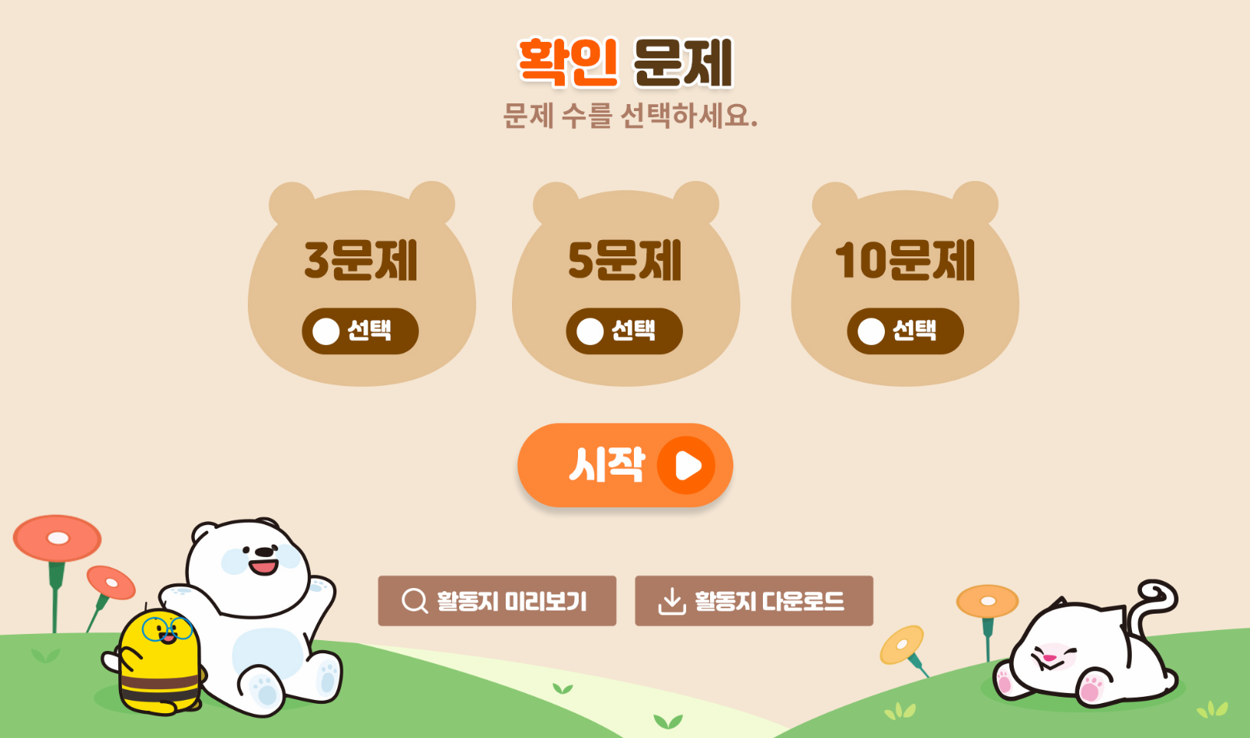
suh_h_0402_01_0006_401_1
Θ Description & Function
#1
[확인 문제] 게이트
활동지 다운로드 버튼
3~4학년군_수학(한)4-2_확인문제_1_06차시.hwp
3. 활동지 다운로드 버튼은 게이트 화면에만 있음
#2~3

Slide 25

suh_h_0402_01_0006_401_1
Θ Description & Function
문제 1
문제 2
문제 3
문제 4
문제 5
문제 6
문제 7
문제 8
문제 9
문제 10
1. 답 칸 클릭하면 답 나타남. 정답 확인 버튼은 정답 가리기로 토글 됨.
안에 알맞은 수를 써넣으시오.
9
2
9
2
9
9
4－2 ＝3 －2
＝( － )＋( － )
＝ ＋
＝
9
2
9
9
3
2
7
9
1
7
9
1
#1

Slide 26
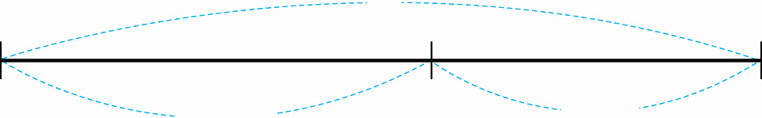

suh_h_0402_01_0006_401_1
Θ Description & Function
문제 1
문제 2
문제 3
문제 4
문제 5
문제 6
문제 7
문제 8
문제 9
문제 10
1. 풀이 확인 버튼(다음 슬라이드)
2. 답 칸 클릭하면 답 나타남. 정답 확인 버튼은 정답 가리기로 토글 됨.
그림을 보고 안에 알맞은 수를 써넣으시오.
5
2
5
6
2
1
6
#1
#2
삽화 파일명 | 97.JPG / 이미지에 텍스트 새로 쓰기 초등 수학\3_002_2015개정\수학 4-2 지도서\app\resource\data\01\교수 학습 자료\도형 그림 자료

Slide 27
suh_h_0402_01_0006_401_1
Θ Description & Function
문제 1
문제 2
문제 3
문제 4
문제 5
문제 6
문제 7
문제 8
문제 9
문제 10
[풀이 확인 버튼 클릭 시 나타나는 화면]
그림을 보고 안에 알맞은 수를 써넣으시오.
5
2
5
6
2
1
6
풀이
1
6
6
6
1
6
6
6
1
6
5
6
5
6
5－2 ＝4 －2 ＝(4－2)＋( － )＝2＋ ＝2

Slide 28


suh_h_0402_01_0006_401_1
Θ Description & Function
문제 1
문제 2
문제 3
문제 4
문제 5
문제 6
문제 7
문제 8
문제 9
문제 10
1. 풀이 확인 버튼(다음 슬라이드)
2. 답 칸 클릭하면 답 나타남. 정답 확인 버튼은 정답 가리기로 토글 됨.
어머니께서 포도 8 kg을 사 오셨습니다. 잼을 만드는 데 2 kg을 사용하였다면 남은 포도는 몇 kg인지 구해 보시오.
3
8
3
8
5
8
5
8
8－2 =5
5 kg
#1
#2

Slide 29
suh_h_0402_01_0006_401_1
Θ Description & Function
문제 1
문제 2
문제 3
문제 4
문제 5
문제 6
문제 7
문제 8
문제 9
문제 10
[풀이 확인 버튼 클릭 시 나타나는 화면]
어머니께서 포도 8 kg을 사 오셨습니다. 잼을 만드는 데 2 kg을 사용하였다면 남은 포도는 몇 kg인지 구해 보시오.
3
8
3
8
5
8
5
8
8－2 =5
5 kg
풀이
3
8
8
8
3
8
8
8
3
8
5
8
5
8
8－2 ＝7 －2 ＝(7－2)＋( － )＝5＋ ＝5

Slide 30
suh_h_0402_01_0006_401_1
Θ Description & Function
문제 1
문제 2
문제 3
문제 4
문제 5
문제 6
문제 7
문제 8
문제 9
문제 10
1. 풀이 확인 팝업창(다음 슬라이드)
2. 답 칸 클릭하면 답 나타남. 정답 확인 버튼은 정답 가리기로 토글 됨.
계산해 보시오.
3
17
14
17
5－2 ＝
2
#1
#2

Slide 31
suh_h_0402_01_0006_401_1
Θ Description & Function
문제 1
문제 2
문제 3
문제 4
문제 5
문제 6
문제 7
문제 8
문제 9
문제 10
[풀이 확인 버튼 클릭 시 나타나는 화면]
계산해 보시오.
3
17
14
17
5－2 ＝
2
풀이
3
17
17
17
3
17
17
17
3
17
14
17
14
17
5－2 ＝4 －2 ＝(4－2)＋( － )＝2＋ ＝2

Slide 32

suh_h_0402_01_0006_401_1
Θ Description & Function
문제 1
문제 2
문제 3
문제 4
문제 5
문제 6
문제 7
문제 8
문제 9
문제 10
1. 풀이 확인 팝업창(다음 슬라이드)
2. 답 칸 클릭하면 답 나타남. 정답 확인 버튼은 정답 가리기로 토글 됨.
크기를 비교하여 안에 ＞, ＝, ＜를 알맞게 써넣으시오.
4
13
>
9
13
8－2
7－1
#1
#2

Slide 33
suh_h_0402_01_0006_401_1
Θ Description & Function
문제 1
문제 2
문제 3
문제 4
문제 5
문제 6
문제 7
문제 8
문제 9
문제 10
[풀이 확인 버튼 클릭 시 나타나는 화면]
크기를 비교하여 안에 ＞, ＝, ＜를 알맞게 써넣으시오.
풀이
9
13
4
13
>
7－1
4
13
13
13
8－2
4
13
13
13
4
13
9
13
9
13
8－2 ＝7 －2 ＝(7－2)＋( － )＝5＋ ＝5
9
13
13
13
9
13
13
13
9
13
4
13
4
13
7－1 ＝6 －1 ＝(6－1)＋( － )＝5＋ ＝5
5 5
따라서
9
13
>
4
13

Slide 34

suh_h_0402_01_0006_401_1
Θ Description & Function
문제 1
문제 2
문제 3
문제 4
문제 5
문제 6
문제 7
문제 8
문제 9
문제 10
1. 답 칸 클릭하면 답 나타남. 정답 확인 버튼은 정답 가리기로 토글 됨.
안에 알맞은 수를 써넣으시오.
1
4
1
4
1
4
2는 이 개, 1 은 이 개이므로
2－1 은 이 개입니다.
2－1 ＝ － ＝
8
5
1
4
1
4
3
1
4
8
5
3
4
4
4
#1

Slide 35
suh_h_0402_01_0006_401_1
Θ Description & Function
문제 1
문제 2
문제 3
문제 4
문제 5
문제 6
문제 7
문제 8
문제 9
문제 10
1. O, X 기능(클릭음 있음)
2. 풀이 확인 팝업창(다음 슬라이드)
3. 답 칸 클릭하면 답 나타남. 정답 확인 버튼은 정답 가리기로 토글 됨.
계산 결과가 2와 3사이인 뺄셈식에 표 하시오.
#1
3－1
4－2 | 5－3
2
5
1
4
5－2
2
3
5
6
#2
#3

Slide 36
suh_h_0402_01_0006_401_1
Θ Description & Function
문제 1
문제 2
문제 3
문제 4
문제 5
문제 6
문제 7
문제 8
문제 9
문제 10
[풀이 확인 버튼 클릭 시 나타나는 화면]
계산 결과가 2와 3사이인 뺄셈식에 표 하시오.
3－1
4－2 | 5－3
풀이
2
5
1
4
5－2
2
5
5
5
2
5
5
5
2
5
3
5
3
5
3－1 ＝2 －1 ＝(2－1)＋( － )＝1＋ ＝1
1
4
4
4
1
4
2
3
4
4
1
4
3
4
3
4
5
6
5－2 ＝4 －2 ＝(4－2)＋( － )＝2＋ ＝2
2
3
3
3
2
3
3
3
2
3
1
3
1
3
4－2 ＝3 －2 ＝(3－2)＋( － )＝1＋ ＝1
5
6
6
6
5
6
6
6
5
6
1
6
1
6
5－3 ＝4 －3 ＝(4－3)＋( － )＝1＋ ＝1

Slide 37
suh_h_0402_01_0006_401_1
Θ Description & Function
문제 1
문제 2
문제 3
문제 4
문제 5
문제 6
문제 7
문제 8
문제 9
문제 10
1. 풀이 확인 팝업창(다음 슬라이드)
2. 답 칸 클릭하면 답 나타남. 정답 확인 버튼은 정답 가리기로 토글 됨.
계산해 보시오.
3
4
1
4
3－1 ＝ 1
8
7
6
7
2－ ＝
#1
#2

Slide 38
suh_h_0402_01_0006_401_1
Θ Description & Function
문제 1
문제 2
문제 3
문제 4
문제 5
문제 6
문제 7
문제 8
문제 9
문제 10
[풀이 확인 버튼 클릭 시 나타나는 화면]
계산해 보시오.
3
4
1
4
3－1 ＝ 1
풀이
8
7
6
7
3
4
4
4
3
4
2－ ＝
4
4
3
4
1
4
1
4
3－1 ＝2 －1 ＝(2－1)＋( － )＝1＋ ＝1
8
7
14
7
8
7
6
7
2－ ＝ － ＝

Slide 39
suh_h_0402_01_0006_401_1
Θ Description & Function
문제 1
문제 2
문제 3
문제 4
문제 5
문제 6
문제 7
문제 8
문제 9
문제 10
1. 풀이 확인 팝업창(다음 슬라이드)
2. 답 칸 클릭하면 답 나타남. 정답 확인 버튼은 정답 가리기로 토글 됨.
민재와 하영이가 함께 주스 2 L를 가지고 산책을 했습니다. 도중에 쉬면서 보니 주스가 L 남았습니다. 마신 주스의 양을 계산해 보시오.
7
8
1
8
1 L
#1
#2

Slide 40
suh_h_0402_01_0006_401_1
Θ Description & Function
문제 1
문제 2
문제 3
문제 4
문제 5
문제 6
문제 7
문제 8
문제 9
문제 10
[풀이 확인 버튼 클릭 시 나타나는 화면]
민재와 하영이가 함께 주스 2 L를 가지고 산책을 했습니다. 도중에 쉬면서 보니 주스가 L 남았습니다. 마신 주스의 양을 계산해 보시오.
7
8
1
8
1 L
풀이
7
8
8
8
7
8
8
8
7
8
1
8
1
8
2－ ＝1 － ＝1+( － )＝1＋ ＝1

Slide 41

suh_h_0402_01_0006_401_1
Θ Description & Function
문제 1
문제 2
문제 3
문제 4
문제 5
문제 6
문제 7
문제 8
문제 9
문제 10
1. 풀이 확인 팝업창(다음 슬라이드)
2. 답 칸 클릭하면 답 나타남. 정답 확인 버튼은 정답 가리기로 토글 됨.
두 수를 골라 안에 써넣어 계산 결과가 가장 큰 뺄셈식을 만들고 계산해 보시오.
1, 2, 4
2
3
5
3－ ＝
1
1
5
#1
#2

Slide 42
suh_h_0402_01_0006_401_1
Θ Description & Function
문제 1
문제 2
문제 3
문제 4
문제 5
문제 6
문제 7
문제 8
문제 9
문제 10
1. 풀이 확인 팝업창(다음 슬라이드)
2. 답 칸 클릭하면 답 나타남. 정답 확인 버튼은 정답 가리기로 토글 됨.
두 수를 골라 안에 써넣어 계산 결과가 가장 큰 뺄셈식을 만들고 계산해 보시오.
1, 2, 4
풀이
2
3
5
3－ ＝
1
1
계산 결과가 가장 크려면 3에서 가장 작은 수를 빼야 하므로
5
2
5
5
5
2
5
5
5
2
5
3
5
3
5
3－1 ＝2 －1 ＝(2－1)＋( － )＝1＋ ＝1

Slide 43

suh_h_0402_01_0006_401_1
Θ Description & Function
문제 1
문제 2
문제 3
문제 4
문제 5
문제 6
문제 7
문제 8
문제 9
문제 10
[칭찬하기 클릭 시 화면]
1. 칭찬하기 버튼 클릭 시 나타나는 텍스트는 아래 3가지 랜덤으로 반영(3가지 중 1개 랜덤)
→노력해줘서 고마워!
→정말 대단해!
→네가 참 자랑스러워!
두 수를 골라 안에 써넣어 계산 결과가 가장 큰 뺄셈식을 만들고 계산해 보시오.
#1
1, 2, 4
풀이
2
3
5
3－ ＝
1
1
계산 결과가 가장 크려면 3에서 가장 작은 수를 빼야 하므로
5
2
5
5
5
2
5
5
5
2
5
3
5
3
5
3－1 ＝2 －1 ＝(2－1)＋( － )＝1＋ ＝1

